Slide 1

Notes:
ss

Slide 2
第七节课：视图变换

Slide 3
第六节课：模型变换

Slide 4
3D世界是如何投影到2D屏幕的？

Slide 5
两个坐标系之间的坐标变换
视点坐标系
视图变换

Slide 6
两个坐标系之间的坐标变换

Slide 7
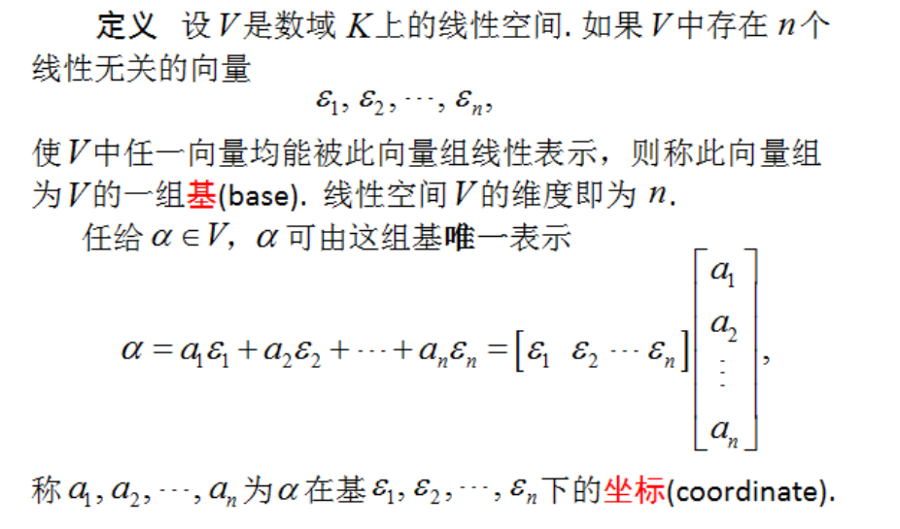
基和坐标

Slide 8
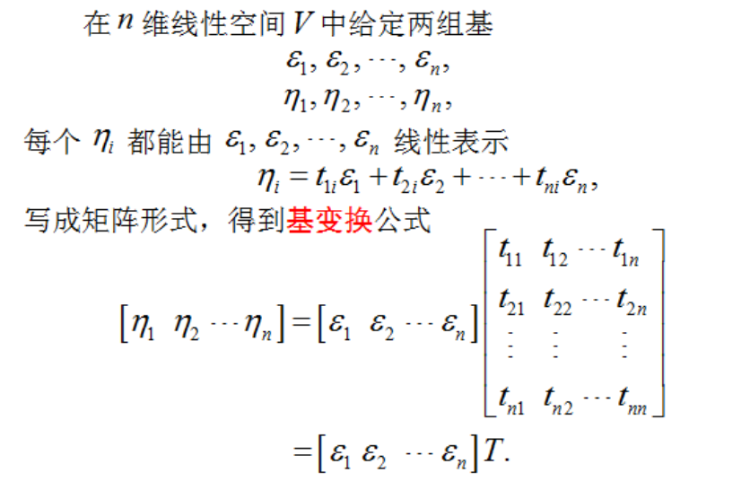
基变换

Slide 9
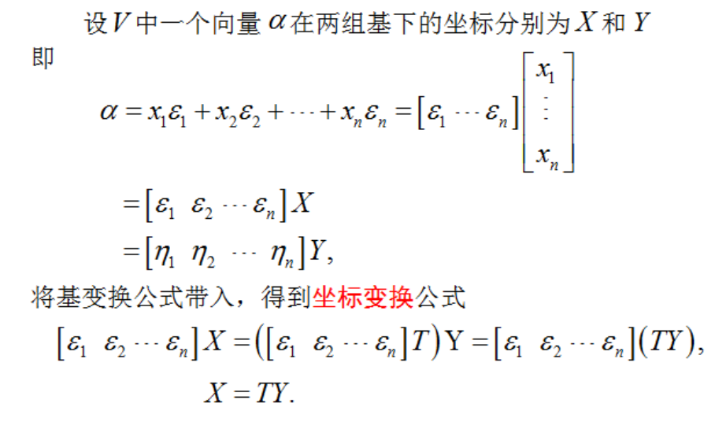
坐标变换

Slide 10
标准正交基
如果基向量 两两正交且模（长度）为单位长度1，则称它们为标准正交基

Slide 11
视点坐标系

Slide 12
考虑相机照相的例子
摆放物体（模型变换）
摆放相机（视图变换）
按下快门照相（投影变换和视口变换）

Slide 13
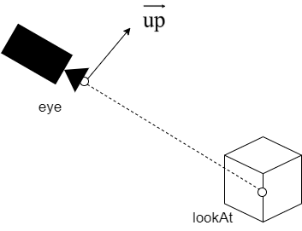
视点坐标系
给定相机数据：
位置：eye
目标点：lookAt
up方向：

Slide 14
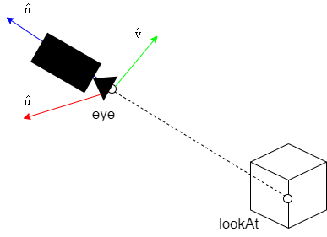
视点坐标系
确定视点坐标系的三个标准正交基向量：n、u、v

Slide 15
视图变换

Slide 16
视图变换
世界坐标系的某个点与视图矩阵相乘后，就将该点从“世界坐标系”变换到“视点坐标系”，也就是将“世界坐标系”的坐标变换到“视点坐标系”的坐标

Slide 17
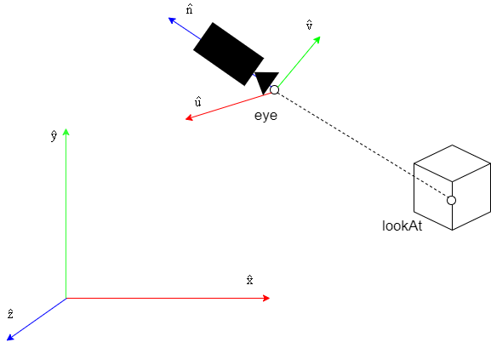
视图变换
推导视图矩阵 - 通过位移，让这两个坐标系原点重合 - 旋转（坐标变换）

Slide 18
视图变换
视图矩阵为：

Slide 19
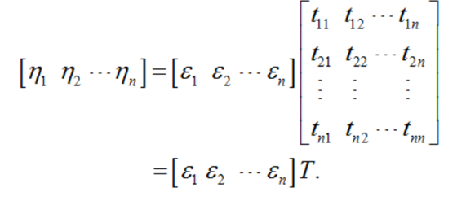
视图变换

Slide 22
OpenGL坐标变换及其数学原理，两种摄像机交互模型（附源程序）
《坐标系相关》2.视图矩阵（View坐标系）

Slide 23
《坐标系相关》2.视图矩阵（View坐标系）
线性代数的本质 - 系列合集

Slide 24
下节课预告
投影变换

